Slide 1

Negócios para fabricantes de peças para carros elétricos
Artur Oliveira Justino
Aruane de Mello Pineda Pertinhez
Felipe de Almeida Camargo
Rafael Nobre Orsi
Bethina da Rocha Camargo

Slide 2
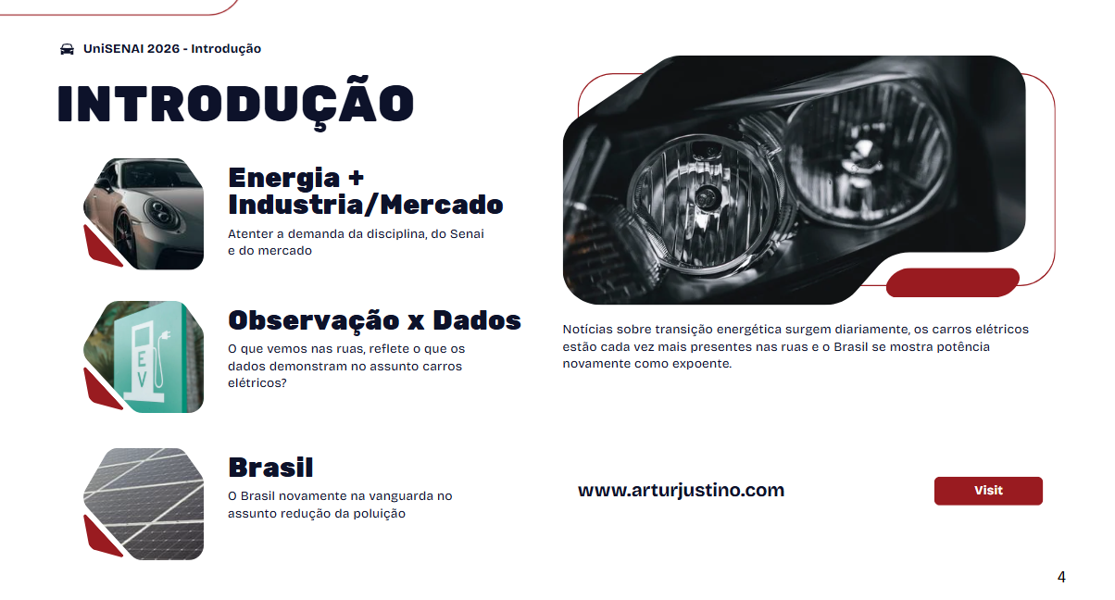
Introdução
Recomendações:
Energia + Indústria / Mercado
Observação x Dados
Brasil

Slide 3
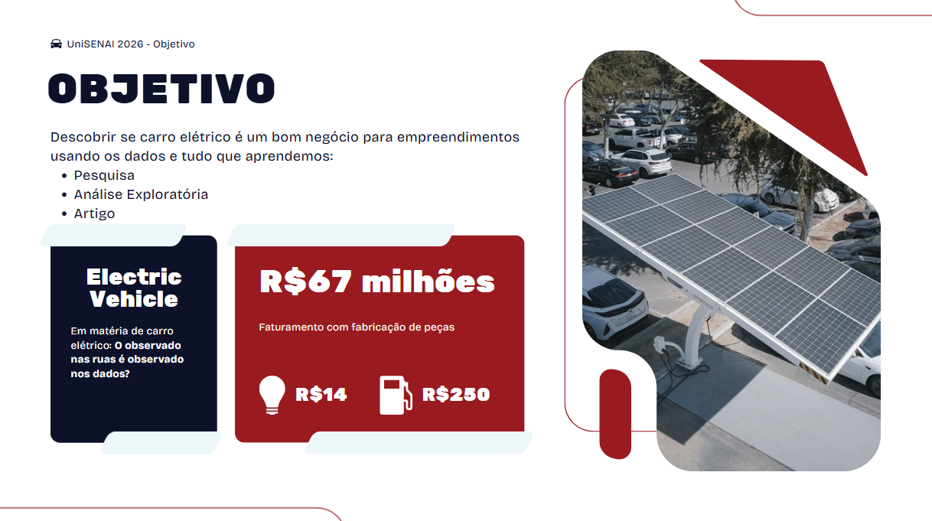
Objetivo

Slide 4
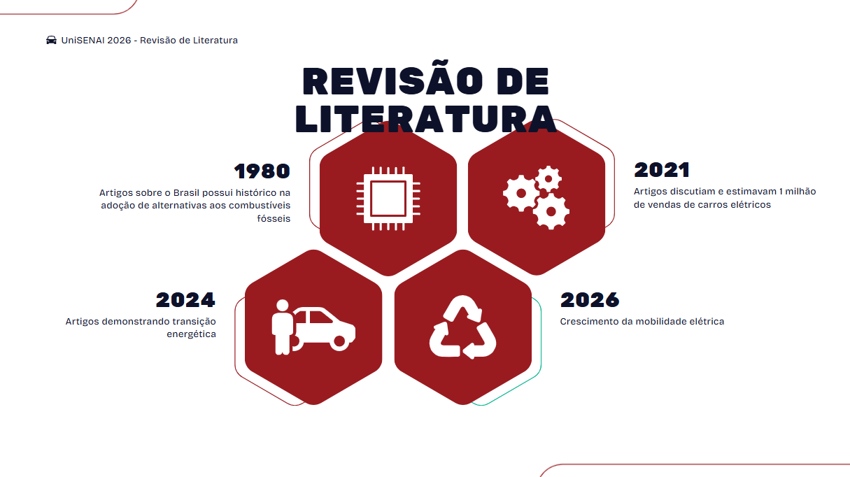
Revisão de Literatura

Slide 5
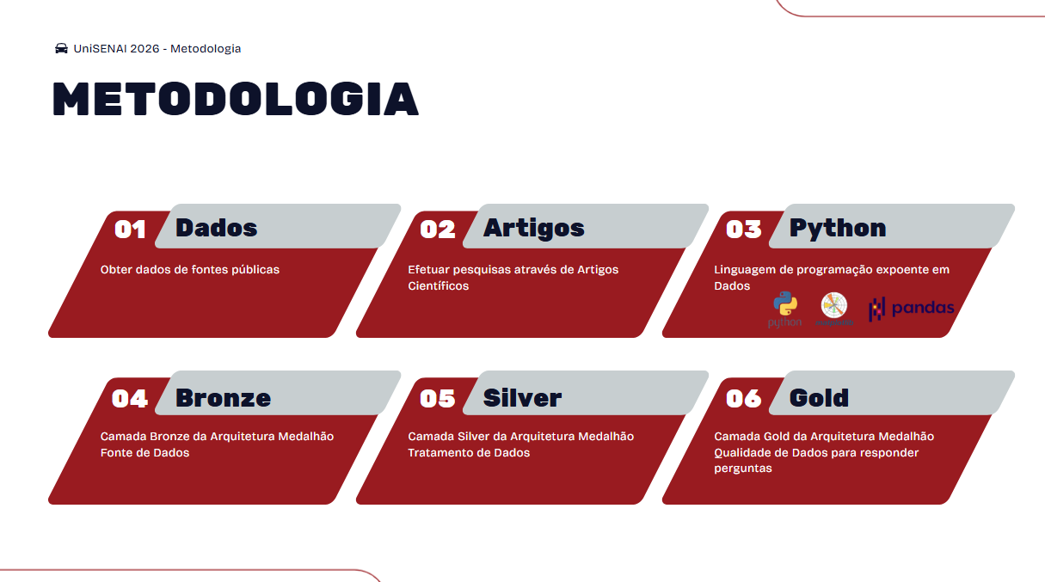
Metodologia

Slide 6

Metodologia

Slide 7

Resultados e Discussões

Slide 8
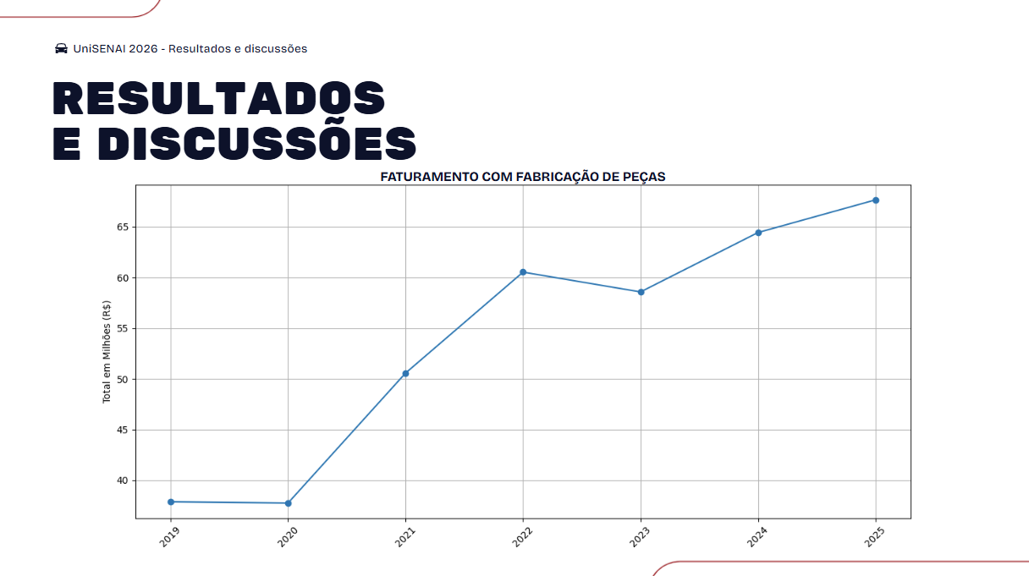
Resultados e Discussões

Slide 9
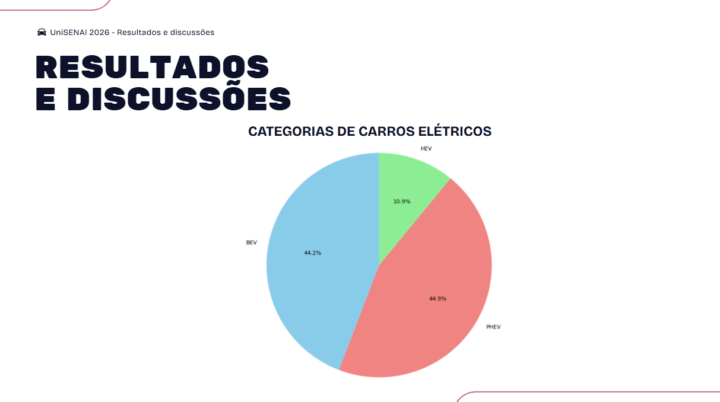
Resultados e Discussões

Slide 10
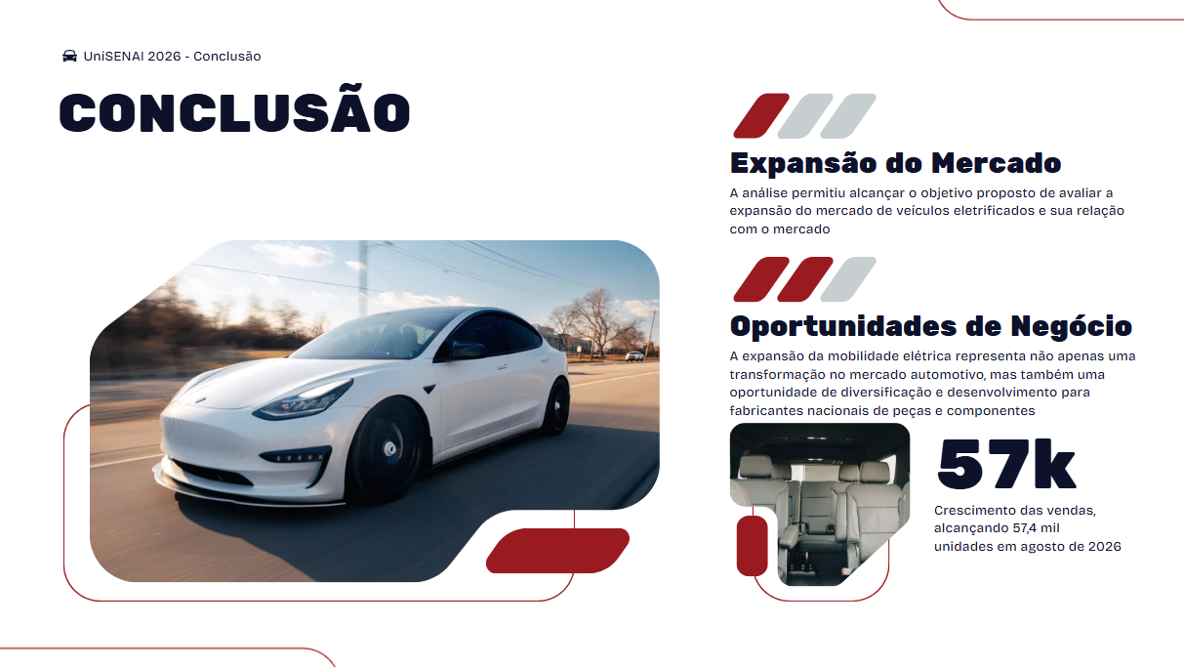
Conclusão

Slide 11
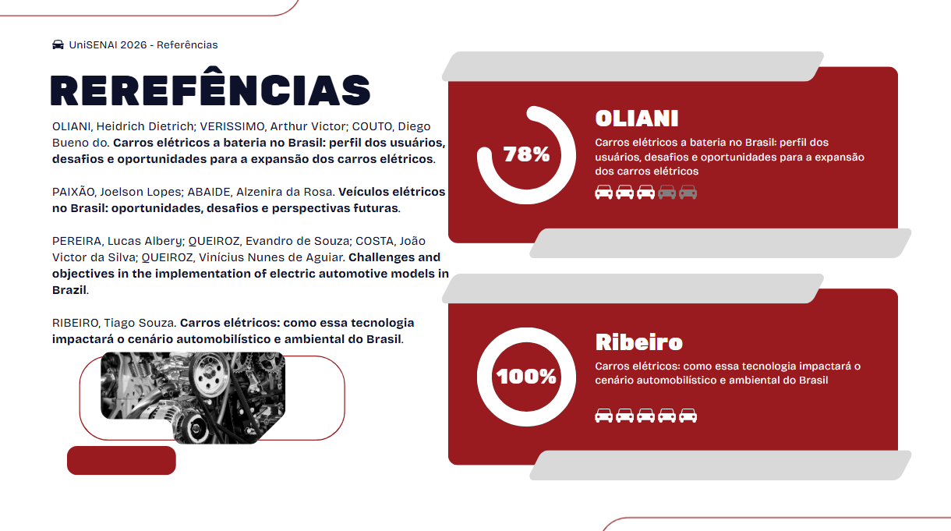
Referências

Slide 12


